Slide 1

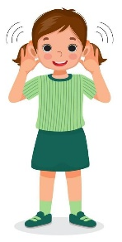
Фонематический слух – основа правильной речи
Разработала:
учитель-логопед высшей квалификационной категории
Рекеда О.Д.

Slide 2
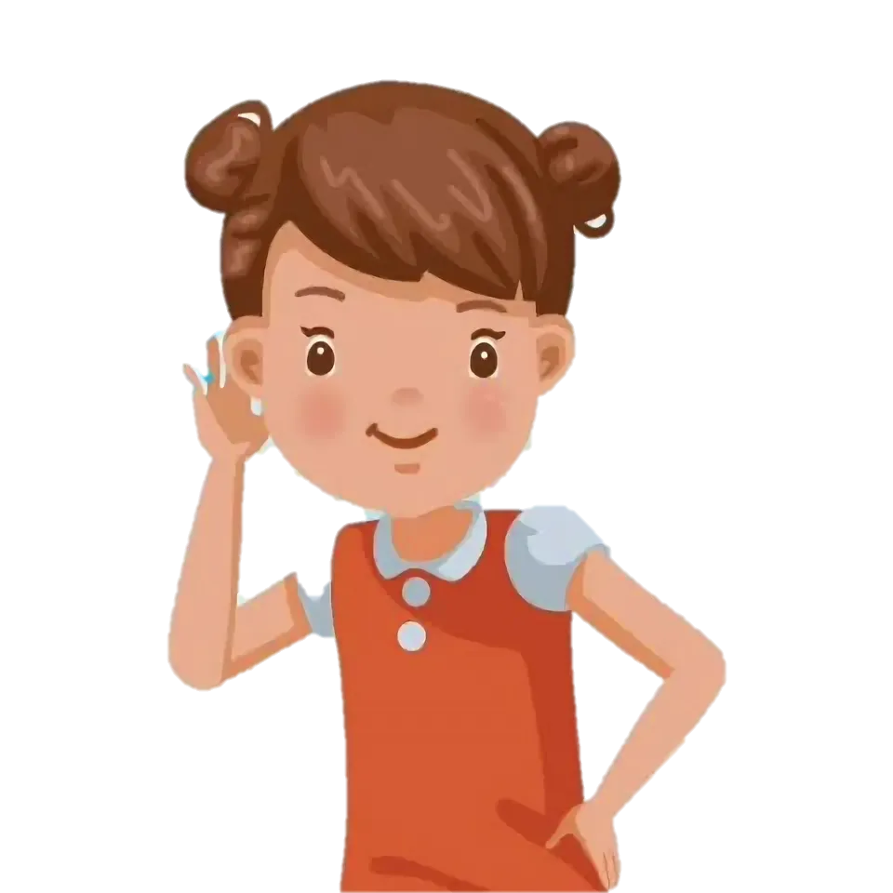
Фонематический слух — это способность воспринимать и определять звуки разных частей речи, даже если они схожи по звучанию.
Он позволяет:
понять, есть ли тот или иной звук в слове;
различать слова, которые состоят из одинаковых звуков или отличаются лишь одним звуком («сом» и «дом», «у рыбки» и «улыбки»);
понимать, на каком месте в слове находится звук: в начале, в середине или в конце.
Фонематический слух важен для:
Овладения устной и письменной речью — без развитого фонематического слуха невозможно соотнести букву и звук, освоить правильное произношение звуков.
Освоения навыков чтения и письма — умение различать фонемы помогает осознавать связь между звучанием слова и его написанием, объединять отдельные буквы в слоги и составлять из них слова.

Slide 3

Этапы развития:
Первый год жизни — ребёнок различает своё имя, часто произносимые слова, начинает подражать звукам.
Второй год жизни — фонематический слух активно развивается, ребёнок может различать все фонемы родного языка.
Третий и четвёртый годы — фонематический слух совершенствуется, становится более дифференцированным. Ребёнок владеет навыком различения сходных фонем на слух как в речи взрослого, так и в собственном произношении.
К пятому–шестому году жизни — фонематический слух полностью сформирован, наступает этап развития фонематического восприятия — звукового анализа (умения определять последовательность и количество звуков в слове).

Slide 4

Нарушения:
Несформированность фонематического слуха может привести к
фонетико-фонематическому недоразвитию речи (ФФНР).
При этом наблюдаются:
нарушение произношения звуков (смешение, замена, искажение);
трудности с различением близких по звучанию фонем;
проблемы со звуковым анализом и синтезом слов.

Slide 5

Развитие детей дошкольного возраста происходит в игре!
Предлагает несколько игр для развития фонематического слуха

Slide 6
Клубочки – моточки
Цель: формировать умение подбирать слова на заданный звук
Оборудование: клубочек ниток.
Ход игры: играющие передают друг другу клубочек по кругу, произнося текст:
“По дорожке (имя ) шла/шёл,
Клубок ниточек нашла/нашёл,
Вы слова на (заданный звук) скажите,
Нашу нитку не порвите”.
Тот , у кого оказался клубочек должен назвать слово на заданный звук и передать клубочек дальше. Можно играть не только группой, но и вдвоем взрослый-ребенок, передавая друг другу клубок и называя по очереди слова на заданный звук.
Попугайчики
Цель: формировать слуховое внимание, умение ориентироваться на фонему и различать созвучные фонемы. Оборудование: игрушка Попугай Ход игры: создается игровая ситуация, в соответствии с которой необходимо научить попугая без ошибок повторять слоговой ряд. Роль попугая берет на себя ребенок. Взрослый произносит ряд слогов, ребенок повторяет. Примерный речевой материал. Па-ба, та-да, та-та-да, ка-га, ка-ка-та, зуб-суп ,том-дом и т.п.

Slide 7
Подушечка и кирпич
Цель: формирование слухового внимания, умения дифференцировать звуки по твердости-мягкости, закрепление понятий “звук”, “согласный”, “твердый согласный”, “мягкий согласный”. Оборудование: подушечка, кирпичик, предметные картинки с мягкими и твердыми согласными звуками в названии. Ход игры: взрослый показывает картинки ребенку. Если в начале своего слова ребенок слышит твердый согласный, то он говорит «кирпич», если мягкий – «подушечка».
Цепи-цепи-кованы
Цель: развитие умения выделять первый и последний звук в слове. Ход игры: Ребенок (или взрослый ) называет слово, рядом сидящий подбирает свое слово, где начальным звуком будет последний звук предыдущего слова. Победителем окажется тот, кто дольше всех «тянул» цепочку.

Slide 8
Какое слово не подходит?
Цель: формировать слуховое внимание, умение ориентироваться на фонему и различать созвучные фонемы. Ход игры: взрослый предлагает ребёнку послушать ряд слов и назвать то, которое отличается от остальных:
Шар – жар – веник – пар Каток – моток – поток – дым Каша — гном – Маша – Даша
Ау-ау
Цель: формировать слуховое внимание, умение ориентироваться на фонему, различать близкие по звучанию фонемы. Ход игры: взрослый создает игровую ситуацию, в соответствии с которой он гуляет в горах или в лесу, а ребенок изображает эхо. Взрослый произносит сложные слова или скороговорки, а ребенок должен безошибочно повторить.

Slide 9

Фонематический слух – основа правильной речи, чтения и письма. Развиваемся, играя!
С любовью, Ваш логопед

